Slide 1



PHÒNG GIÁO DỤC VÀ ĐẠO TẠO QUẬN LONG BIÊN
TRƯỜNG TIỂU HỌC ÁI MỘ B
TIẾNG VIỆT 1

Slide 2

Chào mừng các con đến với tư đọc sách

Slide 3


Slide 4


Giới thiệu sách của các em với các bạn
Notes:
4

Slide 5
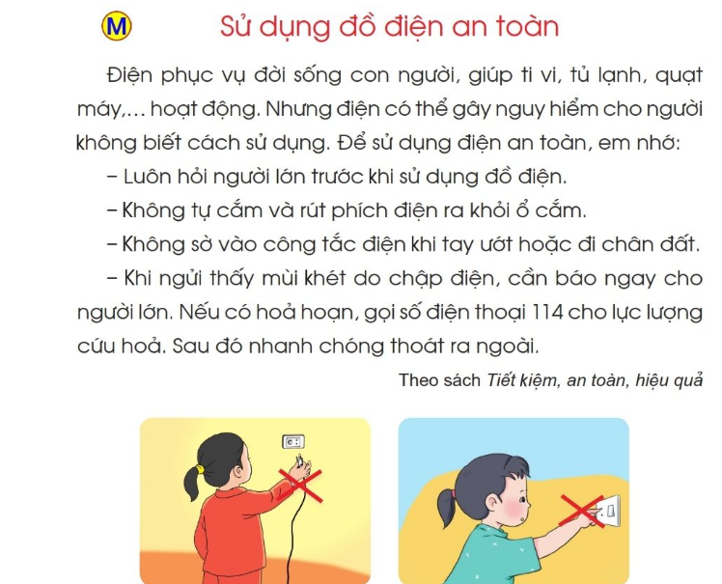
Tự đọc sách

Slide 6


HẸN GẶP LẠI

